Slide 1
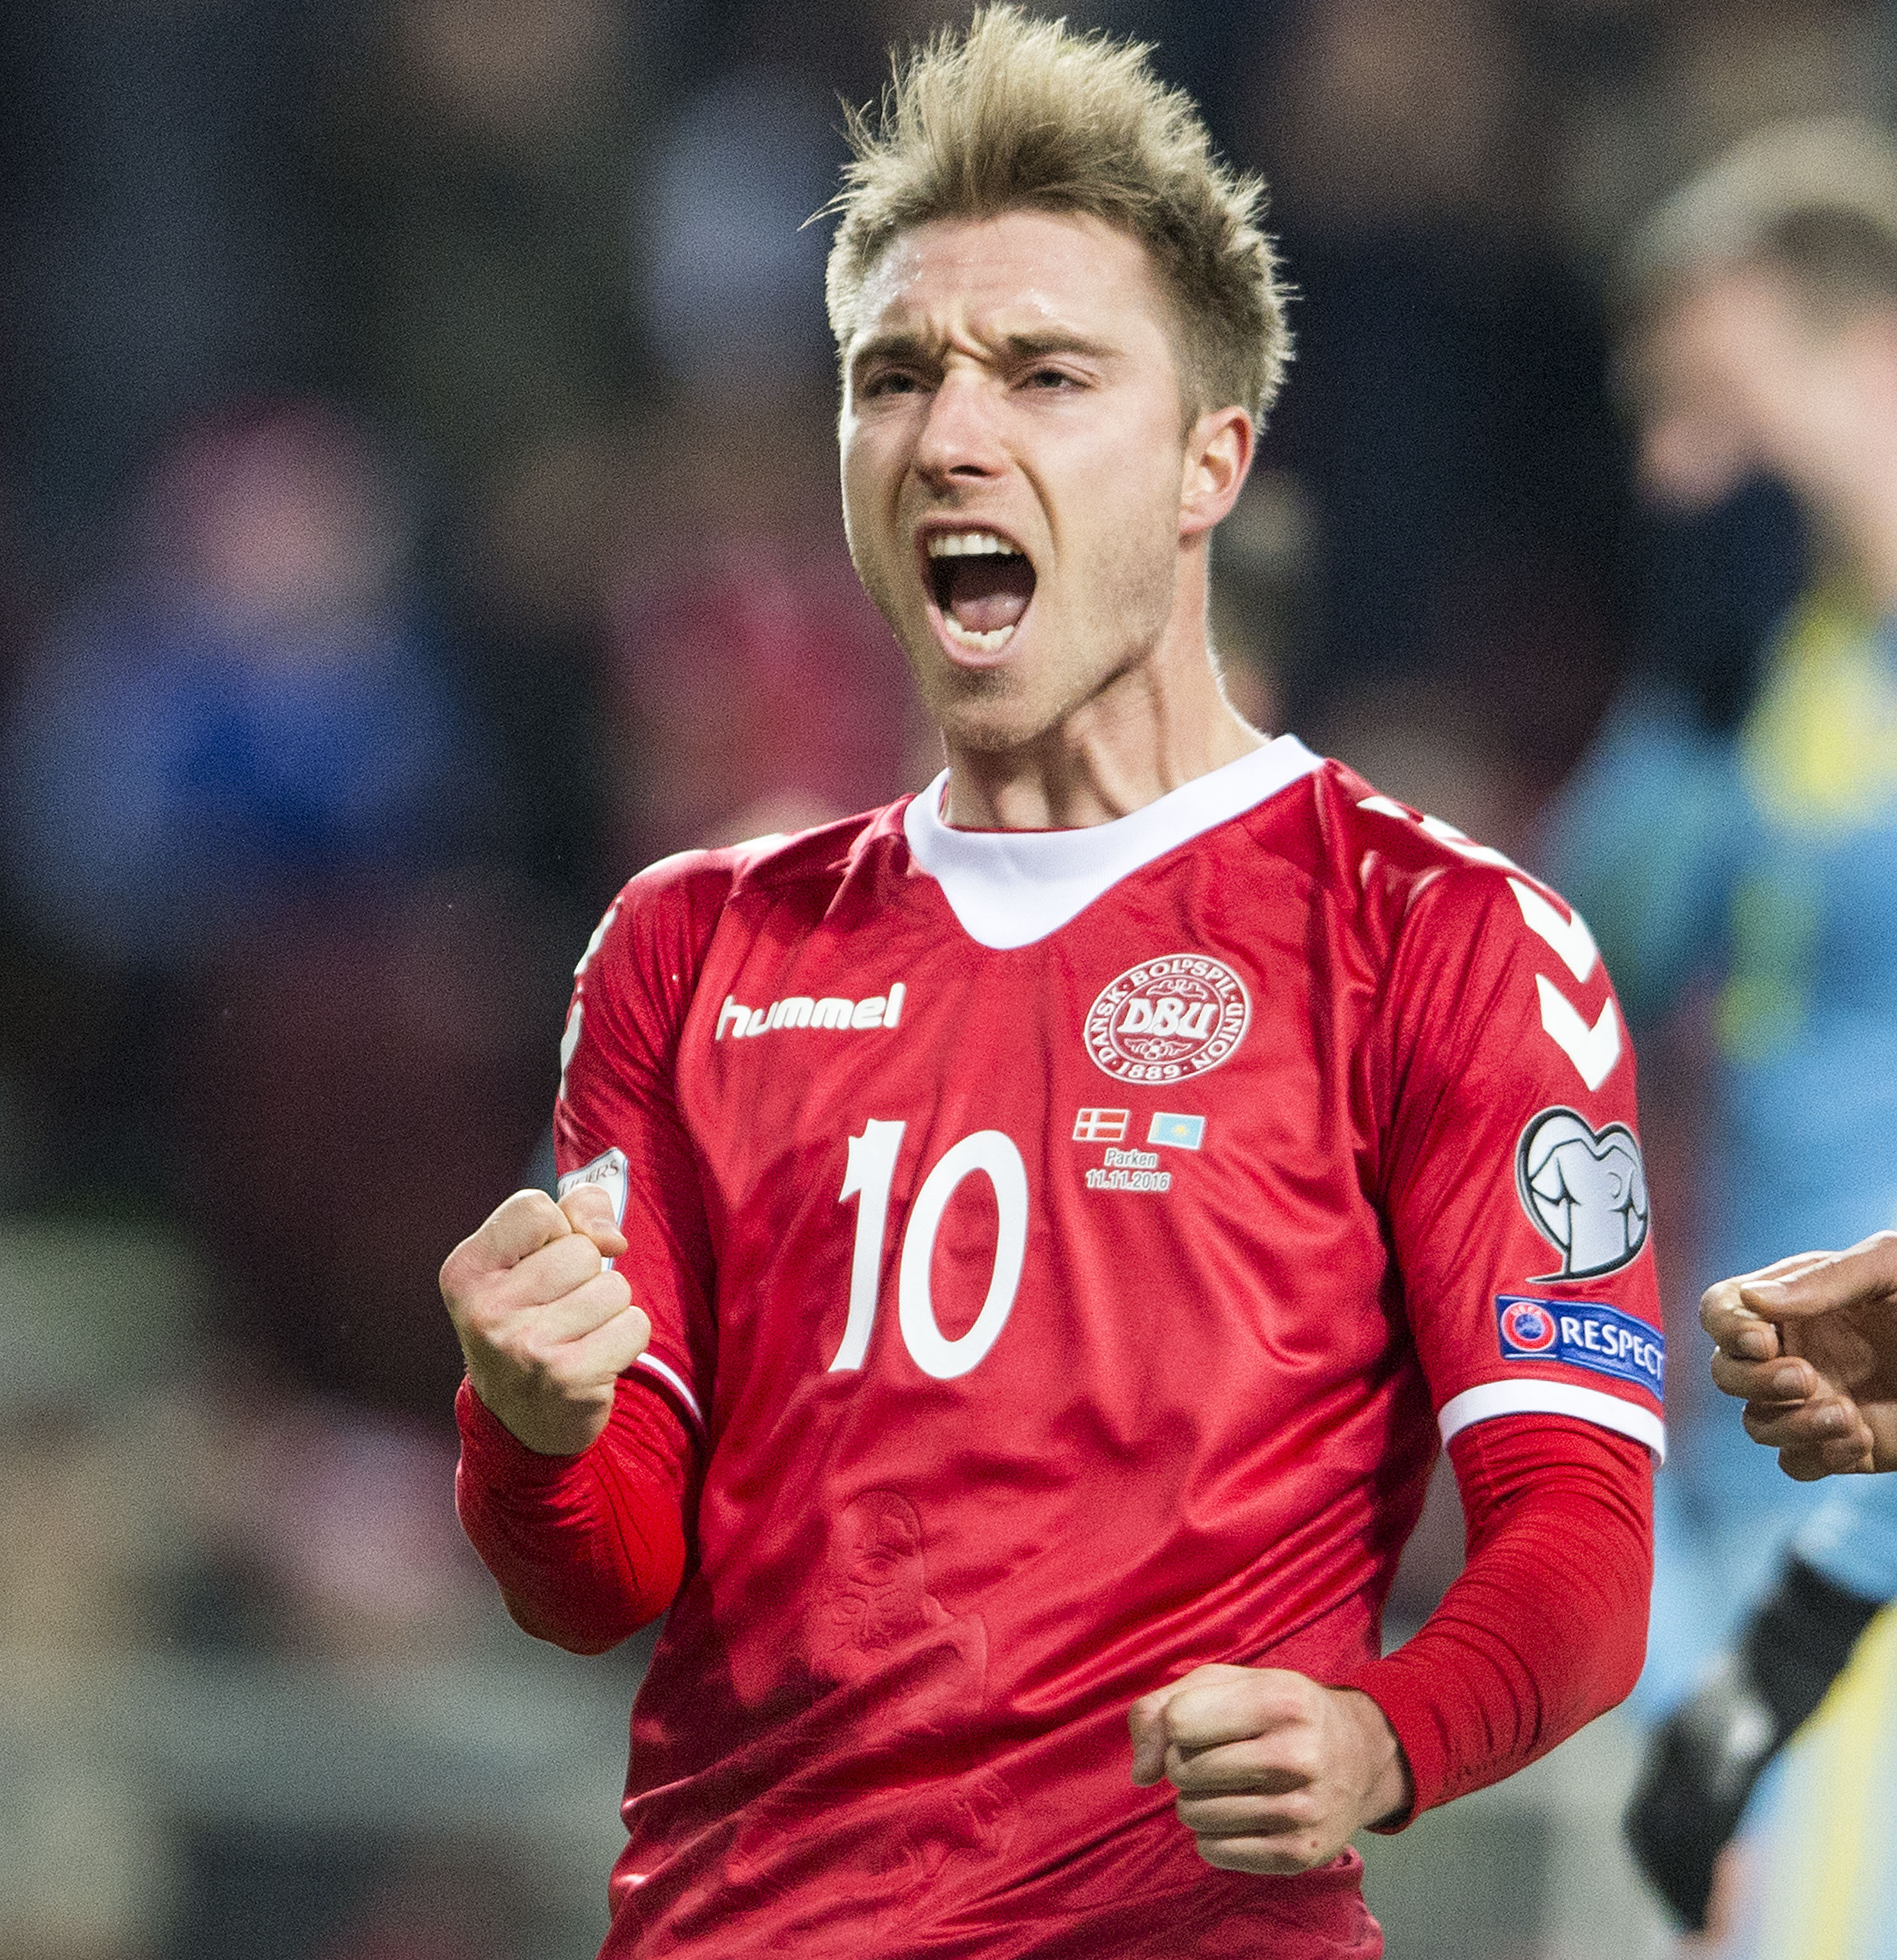
agenda
Grundlæggende principper og begreber for behandling af persondata
Krav:
  De registreredes rettigheder
  Fortegnelse over behandlingsaktiviteter
  Risiko- og konsekvensanalyse
  Databehandleraftaler
  Oplysningspligt
  Politikker
Næste skridt
Notes:
Vi søger at overholde retningslinjerne – vi er endnu ikke ude i at overholde ISO 27001.
Hvorfor?
Stor mediebevågenhed og Børn!!

Slide 2
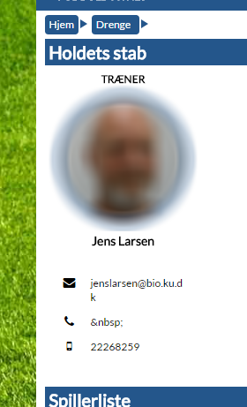
persondata I fodboldfamilien
Eksempler:
Køn, cpr-nr., fødselsdato, telefonnummer, initialer, loginnavn, stilling, navn, adresse, e-mail adresse, helbredsoplysninger, talentvurderinger, trænerløn, træneruddannelse, foto, kreditkortnummer, størrelse på tøj, wearable technologies, holdopstillinger, børneattester osv.
Elektronisk
Forskellige IT (medlemssystemer), talentsystemer, skadessystemer, hjemmesider, dropbox, facebook, excelfiler, lønsystem, egne databaser (adgangsforhold) osv.
Fysisk
Processer og måder vi behandler personoplysninger på i øvrigt (kontrakter, børneattester, ansøgninger osv.). Er de i aflåst skab, hvem har adgang, hvor længe gemmer vi osv.

Slide 3
Grundlæggende regler
De grundlæggende regler om persondata indebærer, at det enkelte individ har en række rettigheder og skal beskyttes mod uberettiget behandling af dets personlige oplysninger.
Enhver organisation, der indsamler, opbevarer og anvender personrelaterede oplysninger, skal leve op til nogle grundlæggende principper for behandling af persondata:
1. Persondata må kun behandles på en lovlig, rimelig og gennemsigtig måde.
2. Persondata må kun indsamles til specifikke, klare og saglige formål - og må ikke senere anvendes til andre formål, som er uforenelige med de oprindelige formål.
3. De oplysninger, der behandles, skal være relevante og tilstrækkelige og må ikke omfatte mere, end hvad der kræves til opfyldelse af formålet med behandlingen – der gælder et strengt princip om ‘need to know’ (i modsætning til ‘nice to know’).
4. Der skal ske ajourføring af persondata, og der skal ske kontrol af, at der ikke behandles urigtige og vildledende oplysninger – sikre datakvalitet.
5. Persondata må kun behandles, herunder opbevares, så længe det er nødvendigt for at forfølge et sagligt formål.
6. Persondata skal sikres mod ulovlig brug, tab eller utilsigtet sletning eller skade.

Slide 4
Grundlæggende begreber
Personhenførbare oplysninger
Behandlinger
Den registrerede
Dataansvarlig
Databehandler
Samtykke
Modtagere/Tredjemand
Videregivelse
Overladelse
Overførsel
Almindelige personoplysninger
Personoplysninger vedrørende straffedomme og lovovertrædelser
Følsomme personoplysninger

Slide 5
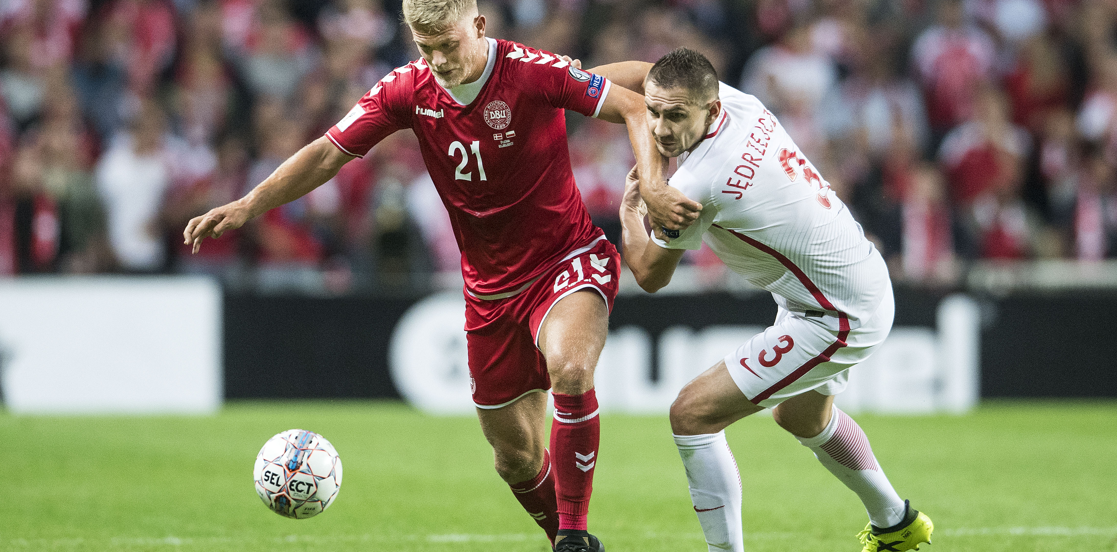
krav
  De registreredes rettigheder
  Fortegnelse over behandlingsaktiviteter
  Risiko- og konsekvensanalyse
  Databehandleraftaler
  Oplysningspligt
  Politikker; persondata- og slettepolitikker samt nødplaner

Slide 6
De registreredes rettigheder
Retten til at modtage oplysning om en behandling af sine personoplysninger (oplysningspligt)
Retten til at indsigt i sine personoplysninger (læsbart format)
Retten til at få urigtige personoplysninger berigtiget
Retten til at få sine personoplysninger slettet
Retten til at gøre indsigelse mod at personoplysninger anvendes til direkte markedsføring
Retten til at gøre indsigelse mod automatiske individuelle afgørelser, herunder profilering
Retten til at flytte sine personoplysninger (dataportabilitet)

Slide 7
Fortegnelse over databehandlingsaktiviteter
I bør undersøge dokumentere, hvilke personoplysninger I behandler, hvor oplysninger kommer fra, og hvem I deler dem med.
Der kan endvidere være behov for at lave en bred gennemgang af jeres organisation med henblik på at finde ud af, hvilke oplysninger, der behandles i hvilke dele af organisationen.
Der er generelt kun en pligt for organisationer med mere end 250 ansatte til at føre en sådan fortegnelse (med mindre behandlingen medfører risiko for de registrerede, behandlingen ikke er lejlighedsvis eller omfatter A9 eller A10-oplysninger), MEN da det er vanskeligt for virksomhederne at dokumentere efterlevelse af forordningen uden at lave fortegnelsen, anbefales det under alle omstændigheder at gøre det.

Slide 8
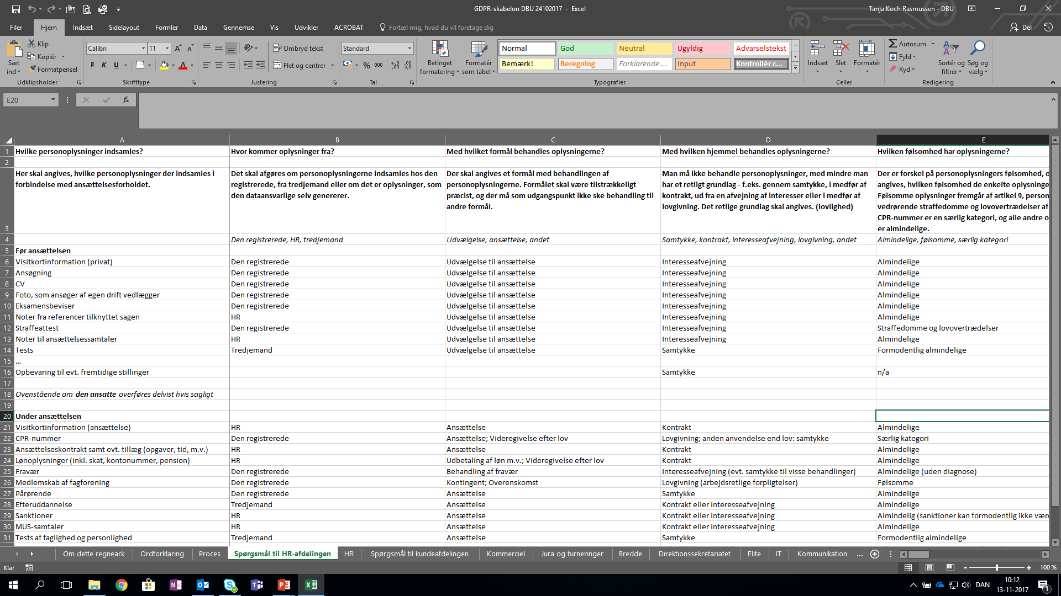
Fortegnelse over databehandlingsaktiviteter
Juridisk ‘gap’-analyse; hvor har vi hjemmel, hvor har vi ikke?

Slide 9
Mulige databehandlingsaktiviteter
9
Personale/HR
  Ansættelse
  Løn
  Fratrædelse
  Frivillige
Medlemmer
  Indmeldelse
  Kontingent
  Udmeldelse
Hold og Turneringer
  Kampdag
  Vagter
Dommere
  Klager
Stævner
Marketing/CRM
Støtteforeninger / venner
Arrangementer
Udvikling & Uddannelse
Projekter
  Udviklingscamps / talenthold
  DBU licens
Træner lounge
Talenthåndtering
Sundhedssektor (Fitness)
Disciplinærsager
Bestyrelsen og diverse udvalg (kommunikation, sponsor, senior mv.)
Sponsorer
Hotel/kursuscenter
Nyheder og information
  Medlemsblad
  Website – inkl. cookies
  Billeder & video
  Sociale medier
  Anden ekstern kommunikation
Klubsamarbejder
Cafe/kantine
Politikker (doping, pædofili, ryge mv.)
Økonomi (Leverandører, kørselsgodtgørelse, revisor, bank, forsikringer, andre partnere)
IT

Slide 10
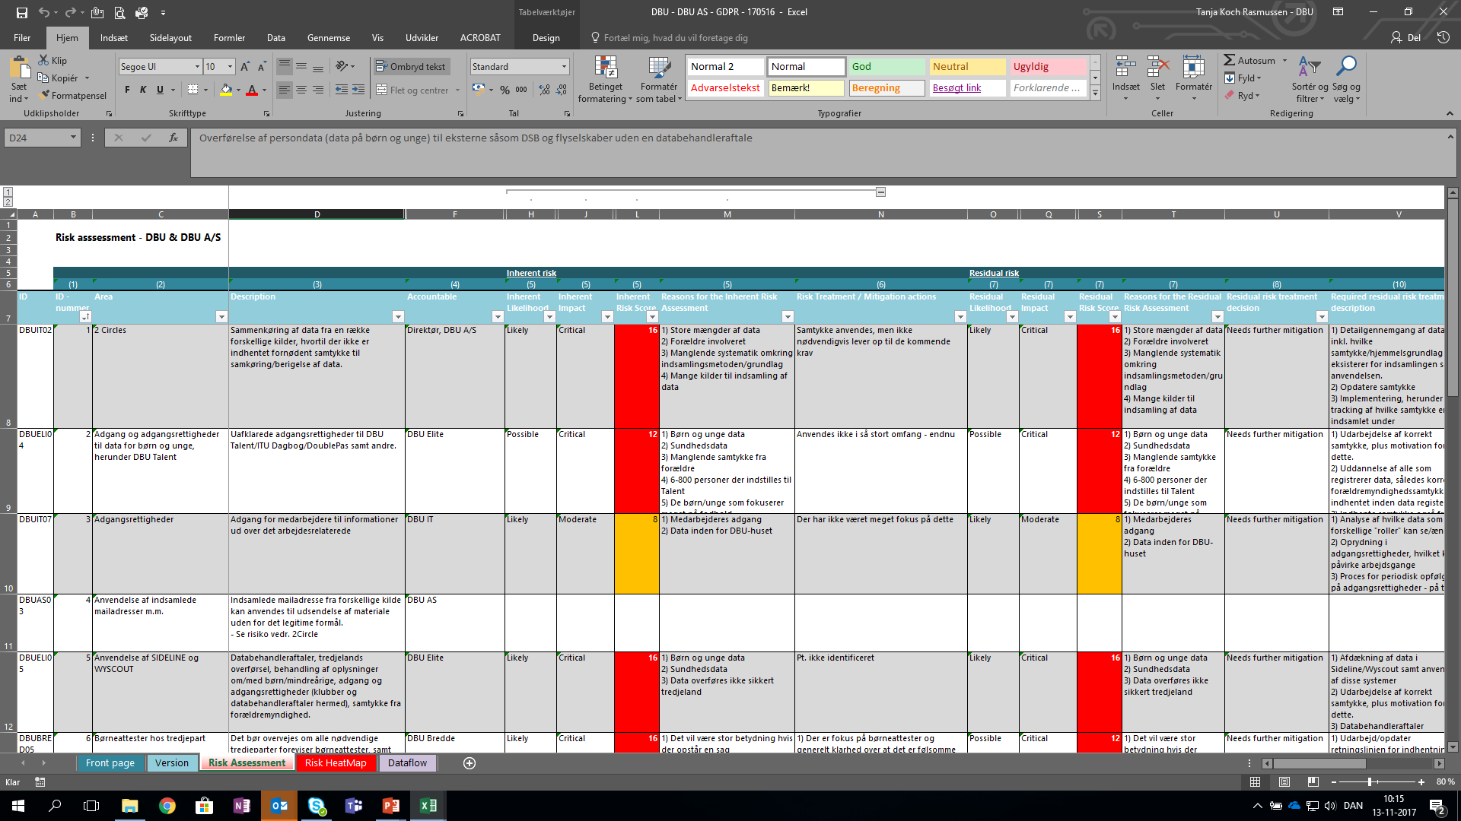
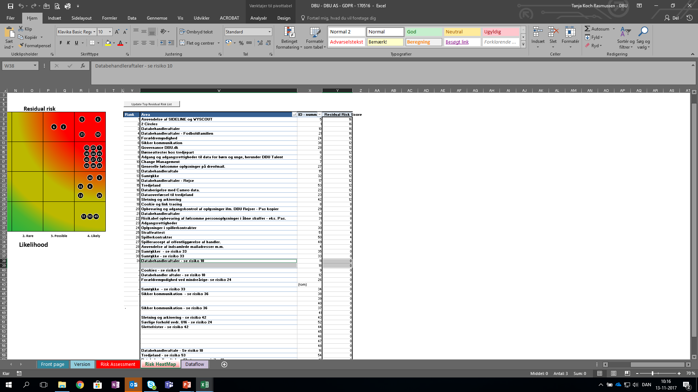
Risiko- og konsekvensanalyse - DPIA
Analyse af de dokumenterede risici ud fra sandsynlighed og konsekvens
Risiko identifikation, analyse, handling, rapportering og monitorering
Notes:
GDPR stiller krav om risk assessment ud fra de registrerede, dvs. den risikoanalyse som skal dokumenteres vil have et andet fokus end en virksomhed/organisation typisk har hvor fokus er på ”sig selv”
En risk assessment foretages under normale forhold ift. virksomhedens strategiske målsætninger.
Med risiko menes både de risici som ødelægge værdi, samt de risici hvor mulighed for værdiskabelse ikke relateres.
Der vil umiddelbart være en sammenhæng mellem risikoen for de registrerede og for virksomheden/organisationen da bødeudmåling, negativ omtale osv. i overvejende grad vil hænge sammen med risikoen for de registrerede
GDPR risiko analysen vil naturligt anvende andre kriterier end de som fremgår af en virksomheds enterprise risk management. Omvendt bør risiko analysen ikke være så GDPR specifik at den ikke kan anvendes på andre persondatalovgivningen i andre lande, hvilket vil være relevant for internationale koncerner
Risikostyringen af GDPR vil følge de 5 standard aktiviteter; Risiko identifikation, analyse, handling, rapportering og monitorering.

Slide 11
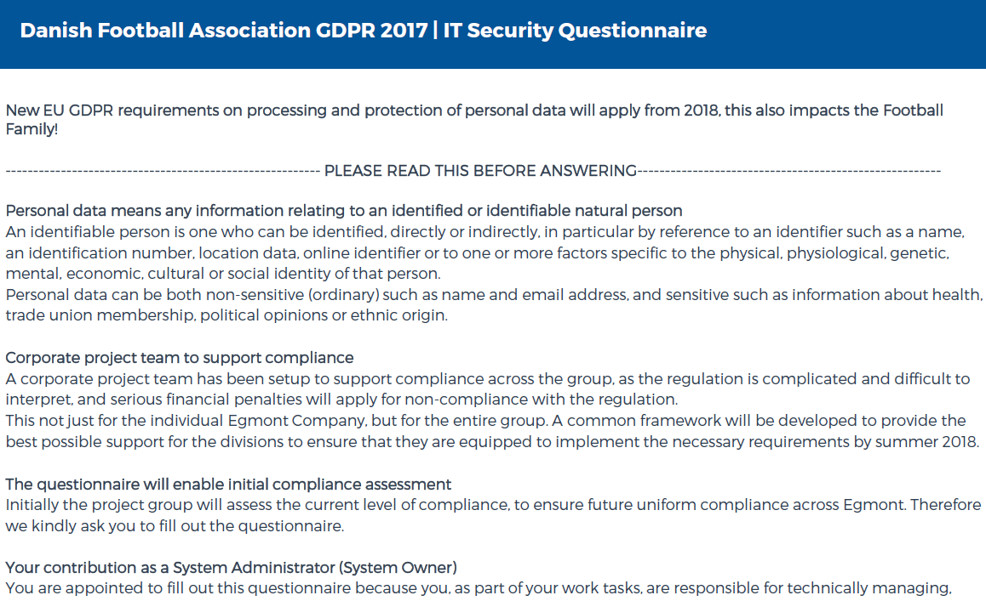
Risiko- og konsekvensanalyse - DPIA
Gennemgang af samtlige IT systemer jf. IT setup
Gennemgå IT Sikkerheds spørgeskema med leverandører/os selv
Følge op på adgange/sikkerhedsprofiler; hvem kan se hvad, hvem kan gøre hvad
Dokumentation!

Slide 12
Dansk Boldspil-Union
Brugeroplysninger
Profil
Holdkort
Skadessystem
Klubbesøg
DBU Talent
KampKlar
Mine kalendere (ical)
FairPlay
Elite bedømmelse
Kurser
Resultatindberetning
Kampfakta
Min dommergerning
Trænerdel
Systemoverblik 2017
DBU Talent
Skadessystem
BI/datawarehouse
(Obiss, 2circles)
PAS
Presseakreditering
KampKlar
KlubOffice
Database
Foda
CMS
Sitecore
webunivers
MIT DBU
Klub
websites
Klub CMS
DIWA
KlubOffice (Klub Administration System)
Klub CMS (Klub hjemmesider)
ITU (Talentudvikling)
swub (Fodboldskole Administration System)
PAS Presse Akkreditering (Landskampe)
aKort (Sæson partout kort)
Hjemmebanen (Træningsøvelser / taktik)
Trænernet Online (Udveksling af øvelser)
Foda Fodbold Administration System
SiteCore (dbu.dk – også for alle lokalunioner)
DIWA (bl.a. CMS for intranet + backend for mange systemer)
Fodbold App
Fokus Kursus Administration System
Landsholdsdatabase (Statistik)
Landsholdets fanklub (Fanklub)
NLC e-lærning System
Questback (analyse, evaluering)
KampKlar (holdopgaver, kommunikation)
Skadessystem (fys, læger)
FodboldFitness
Billetsystem (billetter til breddeakt.)
BI/Datawarehouse (Business Inteligence samt datasegmentering)
Rød = mod offentligheden
Fodbold
Fitness
Acubiz
Rejseafregning
Landsholds-database
aKort
Sæsonkort
Fodbold
App
DBUnet.dk
intranet
Epos
Lønsystem
Visma
Økonomisystem
NLC/Moodle
E-læring
Skattejagt
SWUB
Fodboldskole
Fokus
Kursus admin
ITU
dagbogen
Billetsystem
Questback
Analyse

Slide 13
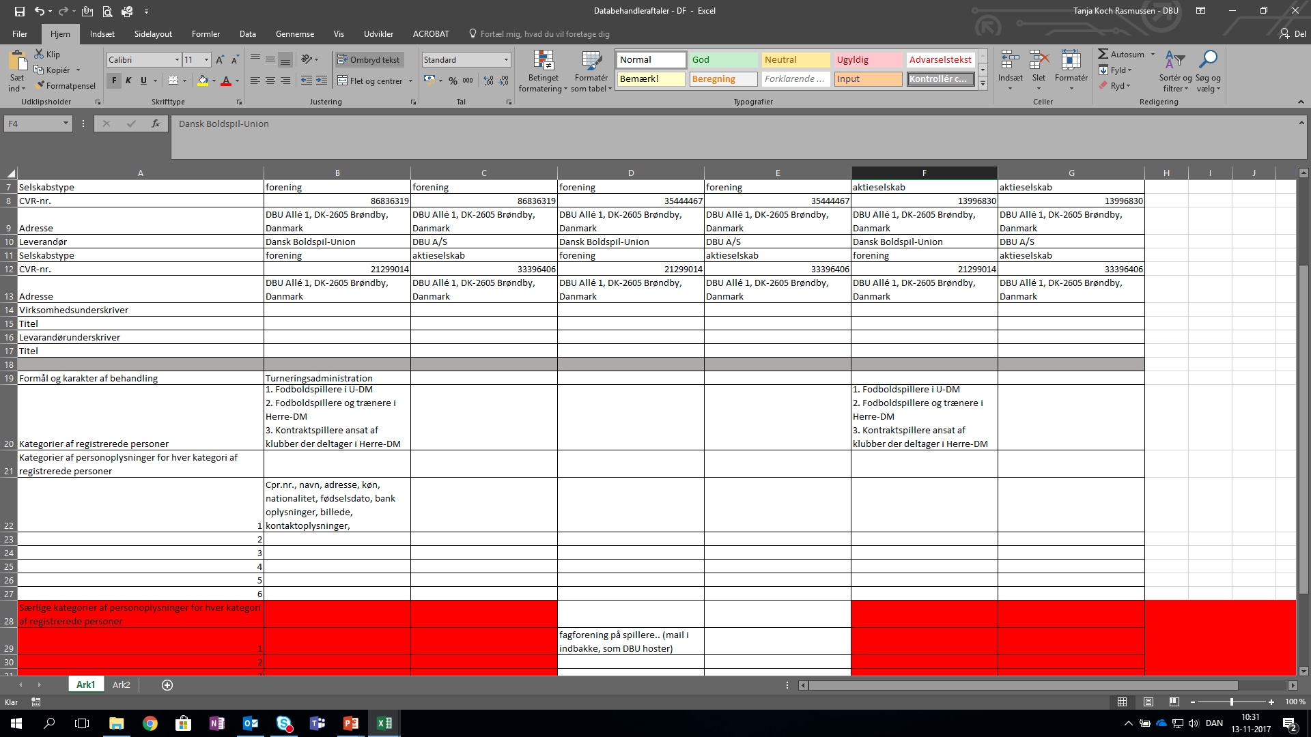
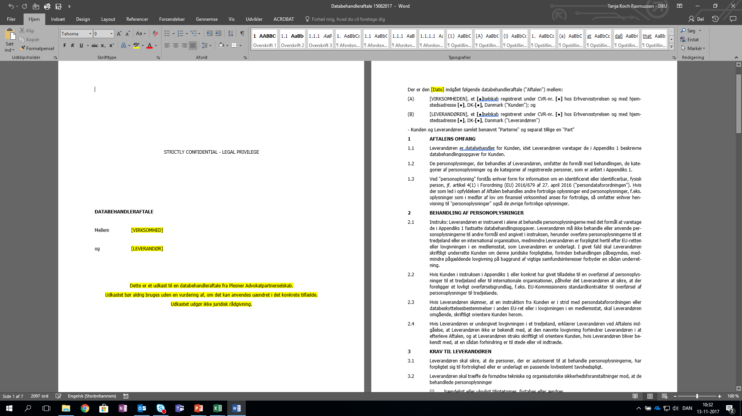
databehandleraftaler
Standarder!
Data fra foregående analyser benyttes.. (systemer, formål etc.)
Flette-filer
Vejledninger

Slide 14
oplysningspligt
Når I indsamler personoplysninger, skal I efter Persondataforordningen give de registrerede en række oplysninger i forbindelse med indsamlingen:
Jeres identitet
Hvilke data, der behandles
Formålet med behandlingen
Behandlingsgrundlaget (hjemmel)
Hvor længe oplysningerne behandles
Evt. videregivelse
Muligheden for at klage til tilsynsmyndigheden (som i Danmark er Datatilsynet), hvis de registrerede mener, at I behandler deres oplysninger i strid med forordningen
Kortfattet, letforståeligt og udformet i et tydeligt og enkelt sprog

Slide 15

Politikker og procedurer
Persondatapolitik
Slettepolitikker
Nødplaner

Slide 16
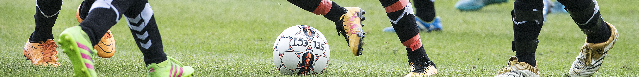
Næste skridt
Dialog med Justitsministeriet, DIF og
de andre store idrætsforbund
Fortsat risiko- og konsekvens analyse
Løsning af ‘gap’s’ fra analysen af regelefterlevelse
Kommunikation og reel igangsættelse for diverse tiltag
‘Awareness’ aktiviteter
  Opmærksomhed og træning
Dialog med UEFA (FIFA)
Brug data – verdens mest værdifulde ressource!
Designe/udarbejde processer, politikker og standarder i samarbejde med de involverede parter
Tekniske løsninger udvikles, testes og implementeres
Dokumentation, dokumentation, dokumentation
Notes:
Muligheder:
Vi kan kontakte spillere, som er registreret i mere end én klub, og bede ham reagere til sin klub elektronisk.
Vi skal kigge på mulighederne for at brugerne selv får ”opdaterings e-mails” (egne data) , som giver mening for dem. Man kan have præmier eller anden motivation for gøre dette. Fodboldpas vil løse det noget af vejen.
Vi skal tage ansvar for at vores systemer fungerer sammen med de største/bedste tredjepart systemer og det er de systemer som vi via Lokalunionerne anbefaler klubberne at bruge hvis ikke de bruger KlubOffice.
Brug en belønningsstruktur til at opfordre klubberne til bedre datakvalitet mm. F.eks. mener vi at datakvalitet kunne være et parameter i loyalitetsprogrammet (på skitseplan p.t.) overfor klubberne.
Give klubberne bedre mulighed for at kontakte medlemmerne meget nemt med formål at oppe datakvalitet
Højere datakvalitet åbner naturligvis muligheden for at komme i tættere dialog med spillerne, og dermed på den lange bane også muligheden for kommerciel udnyttelse.

Slide 17
Tak for jeres opmærksomhed!
Hvis I har kommentarer og spørgsmål, så sig endelig til:
Tanja Koch Rasmussen
Tlf.: 6060 7982
Mail: tara@dbu.dk

